Slide 1
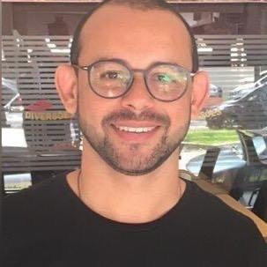


Gleyson Sampaio
Santander Dev Week
Instrutor Java
glysns

Slide 2


Apresenta
[Full Stack e
Mobile Developer]
// Santander Universidade

Slide 3
Setup Java
Instalar JDK
Instalar a IDE Eclipse
Instalar o Gitdesktop
Instalar o Postgres
Criar nosso projeto Springboot
Integrar ao Github

Slide 4
Setup Angular
Instalar JDK
Instalar a IDE Eclipse
Instalar o Gitdesktop
Instalar o Postgres
Criar nosso projeto Springboot
Integrar ao Github

Slide 5
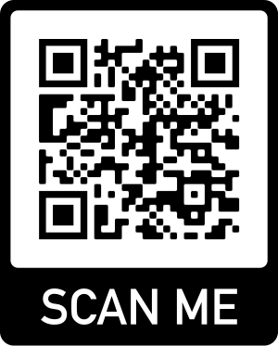
Dúvidas durante o curso?
> Fórum do curso
> Comunidade online (Discord)

